Slide 1
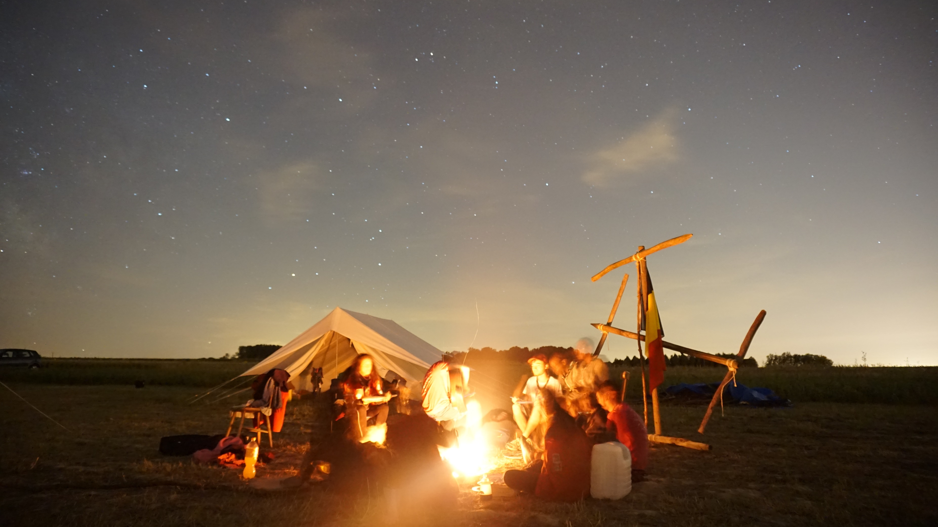
Chant de la PROMESSE
1921
Paroles : Père Jacques Sevin / Mélodie : Gustave Daumas Les Scouts ASBL

Slide 2
Couplet 1
Devant tous je m’engage
Sur mon honneur

Slide 3
Couplet 1
Et je te fais hommage
De moi, Seigneur

Slide 4
Refrain
Je veux t’aimer sans cesse
De plus en plus

Slide 5
Refrain
Protège ma Promesse
Seigneur Jésus

Slide 6
Couplet 2
Je jure de te suivre
En fier chrétien

Slide 7
Couplet 2
Et tout entier je livre
Mon cœur au tien

Slide 8
Refrain
Je veux t’aimer sans cesse
De plus en plus

Slide 9
Refrain
Protège ma Promesse
Seigneur Jésus

Slide 10
Couplet 3
Fidèle à ma patrie
Je le serai

Slide 11
Couplet 3
Tous les jours de ma vie
Je servirai

Slide 12
Refrain
Je veux t’aimer sans cesse
De plus en plus

Slide 13
Refrain
Protège ma Promesse
Seigneur Jésus

Slide 14
Couplet 4
Je suis de tes apôtres
Et chaque jour

Slide 15
Couplet 4
Je veux aider les autres
Pour ton amour

Slide 16
Refrain
Je veux t’aimer sans cesse
De plus en plus

Slide 17
Refrain
Protège ma Promesse
Seigneur Jésus

Slide 18
Couplet 5
Ta règle a sur nous-mêmes
Un droit sacré

Slide 19
Couplet 5
Je suis faible, tu m’aimes
Je maintiendrai

Slide 20
Refrain
Je veux t’aimer sans cesse
De plus en plus

Slide 21
Refrain
Protège ma Promesse
Seigneur Jésus

Slide 22
FIN

Slide 23
Retrouve sur lesscouts.be :
Une page dédiée aux chants de la Promesse avec :
Les paroles des 3 chants
Des enregistrements
Des clips vidéo chansignés
Des tablatures guitare
Des slides de présentation
Paroles : Père Jacques Sevin / Mélodie : Gustave Daumas Les Scouts ASBL

